Slide 1
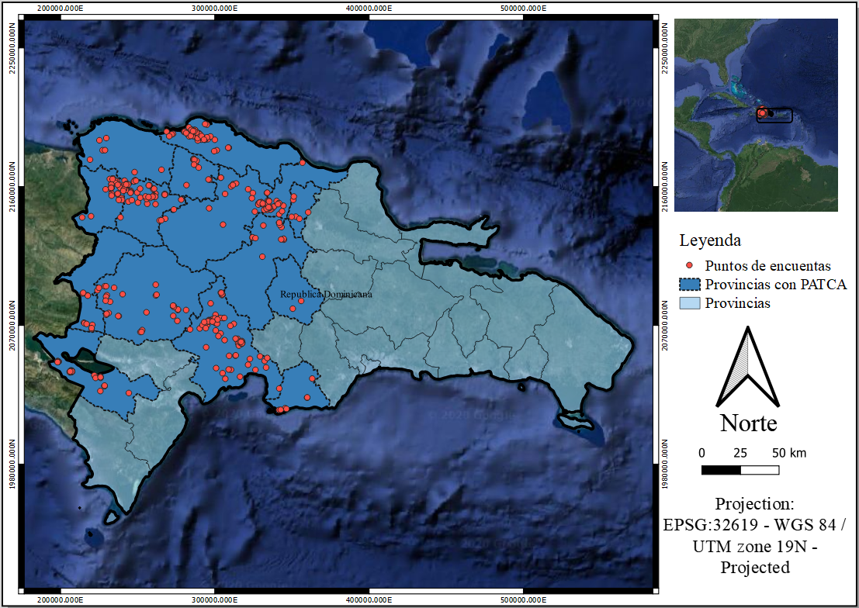

Slide 2
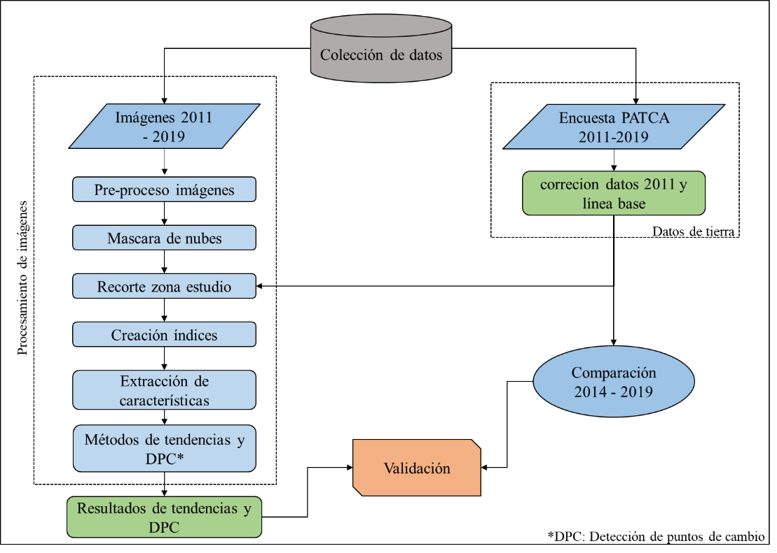

Slide 3
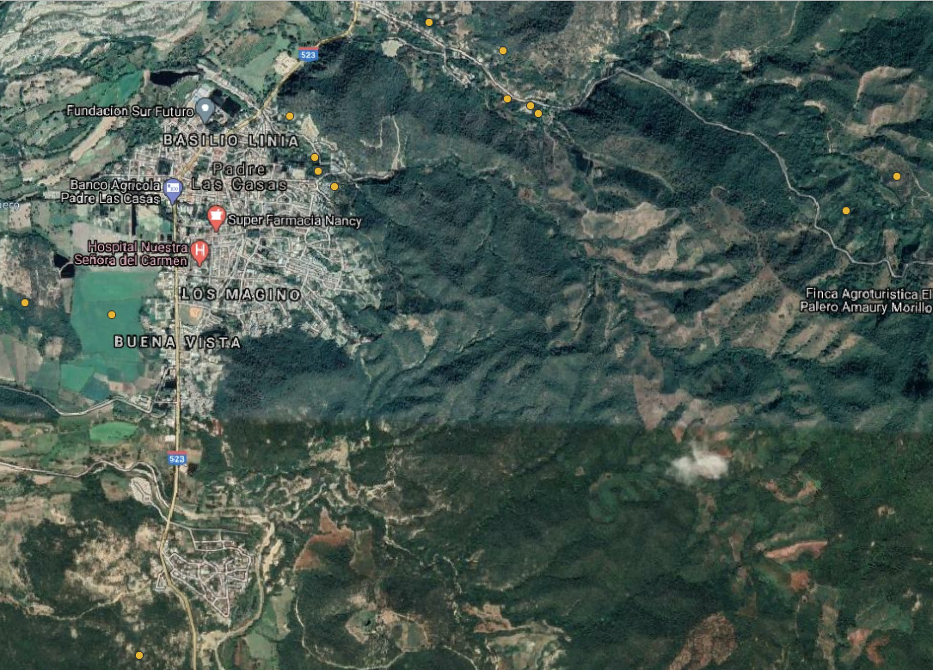
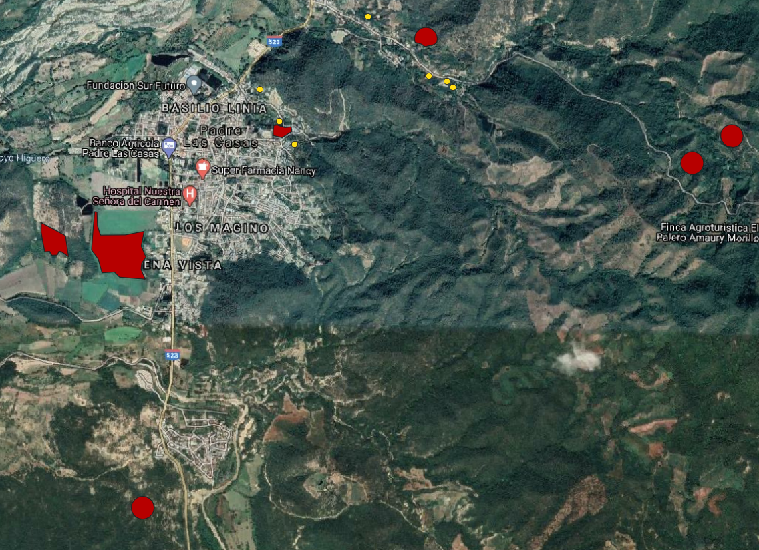
A)
B)

Slide 4
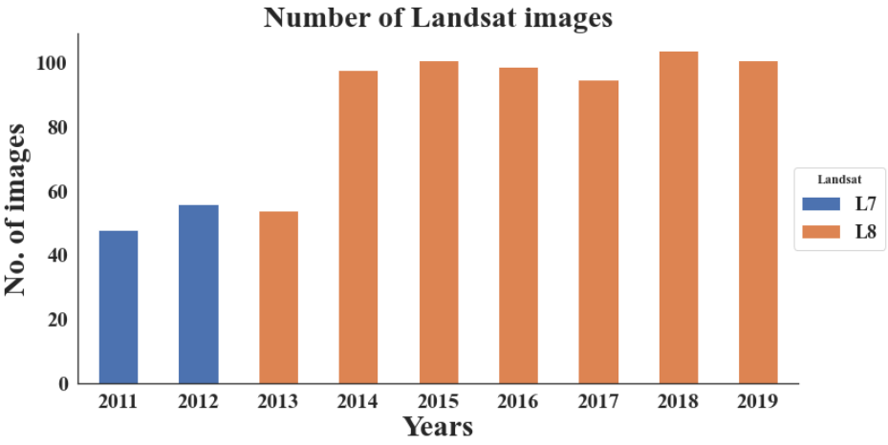

Slide 5
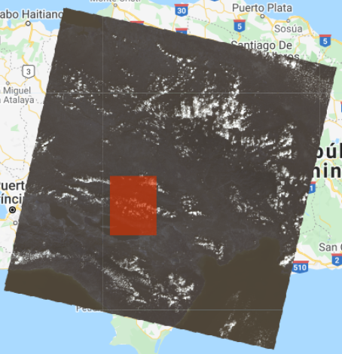
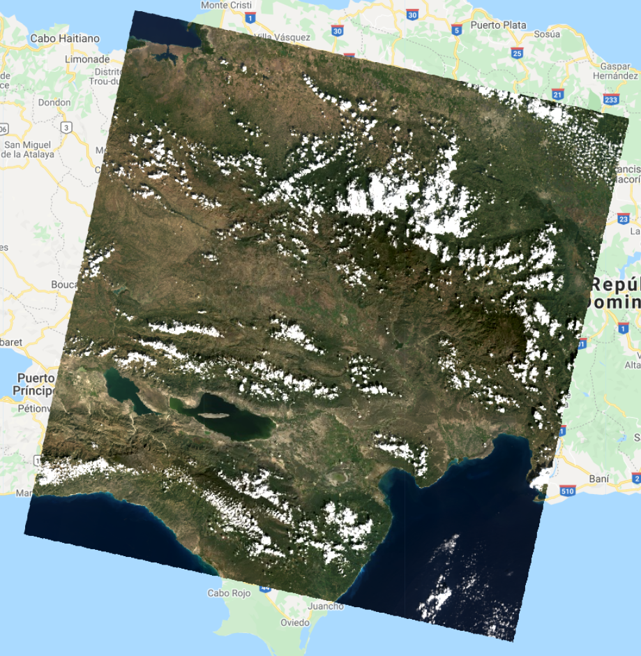
A)
B)
Fig. 5. A)imagen Landsat sin correccion, B) imagen Landsat con correccion

Slide 6
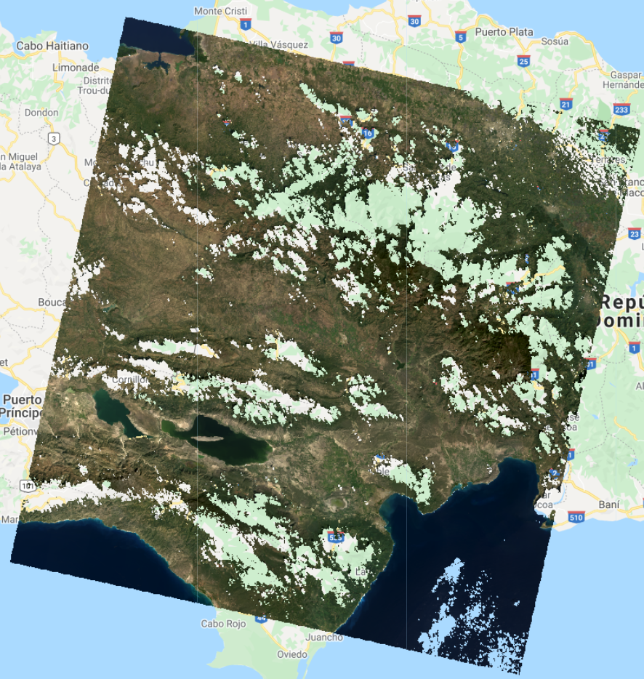
A)
B)
Fig. 6. A)imagen Landsat con nubes, B) imagen Landsat sin nubes
Notes:
Fig 4. A)imagen Landsat con nubes, B) imagen Landsat sin nubes

Slide 7
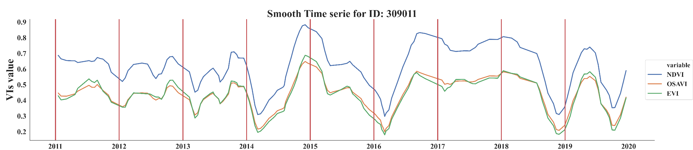
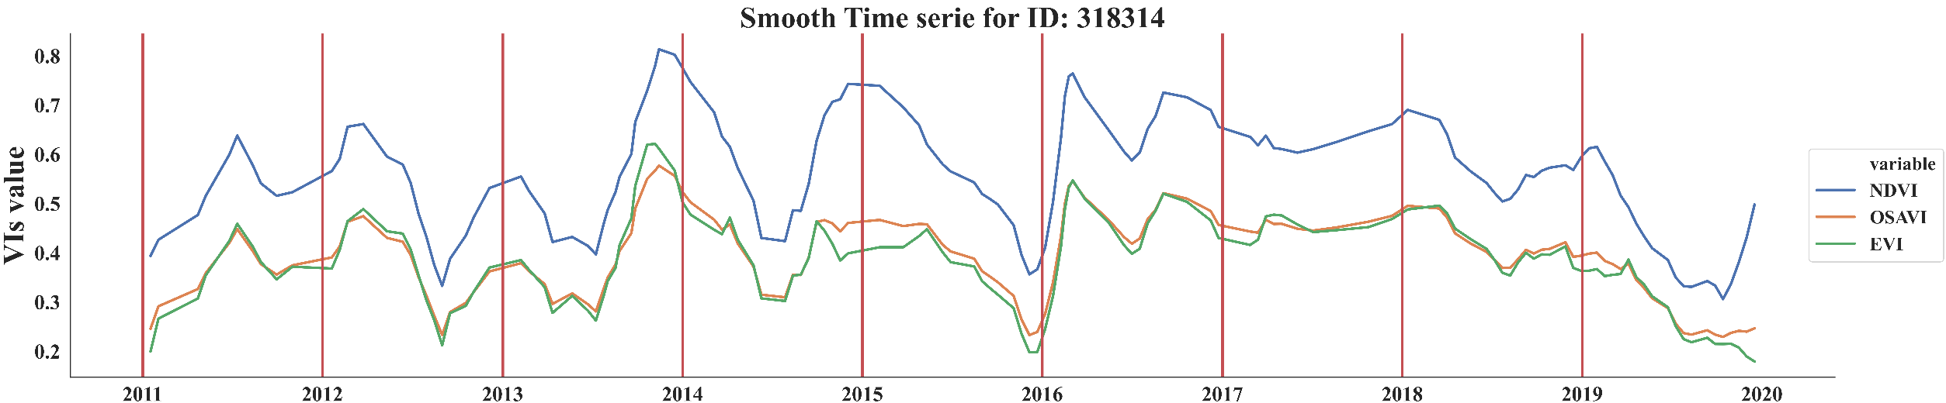
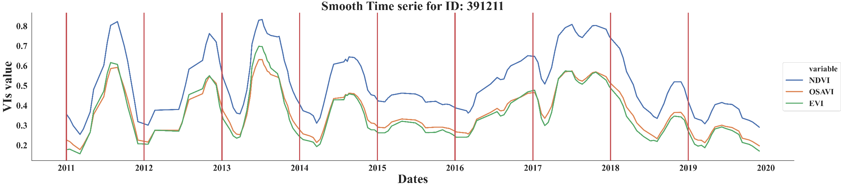
Temporary=0
Temporary=0
Temporary=1
A
Descanso
Guineo
Tabaco
Temporary=1
Temporary=0
Temporary=no registra.
B
Aji
Pasto
NaN
Temporary=0
Temporary=0
Temporary=0
C
Arboles Maderables
Aguacate
Cana

Slide 8
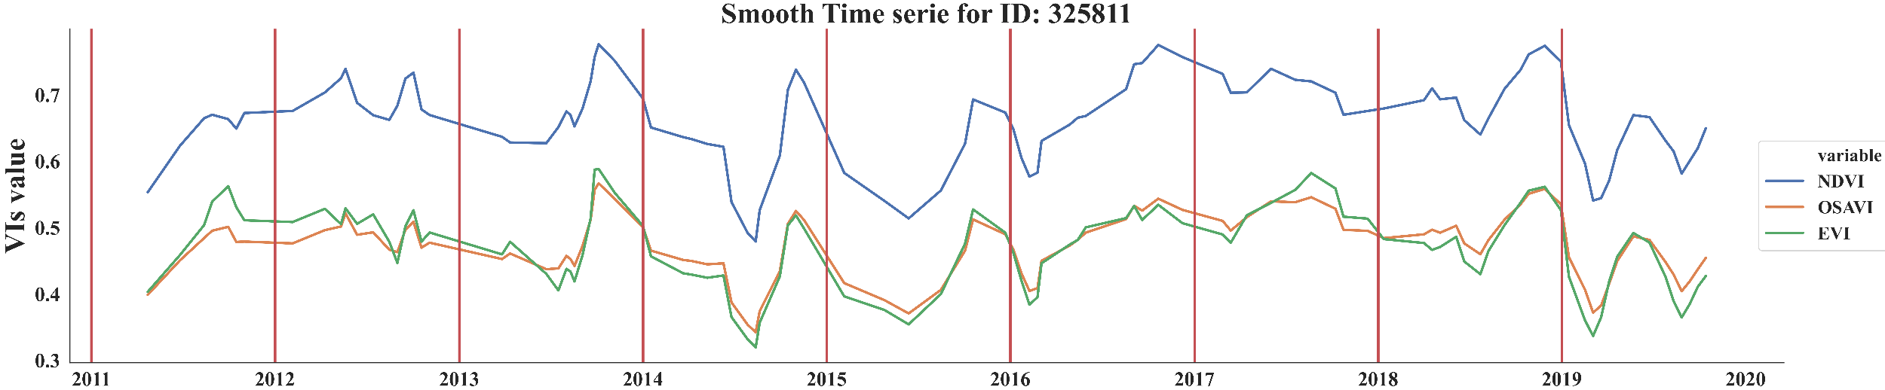
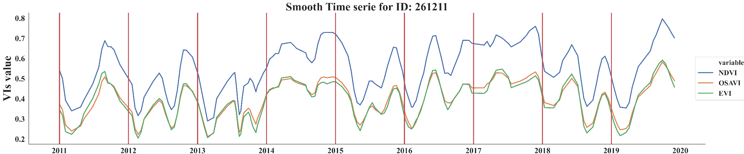
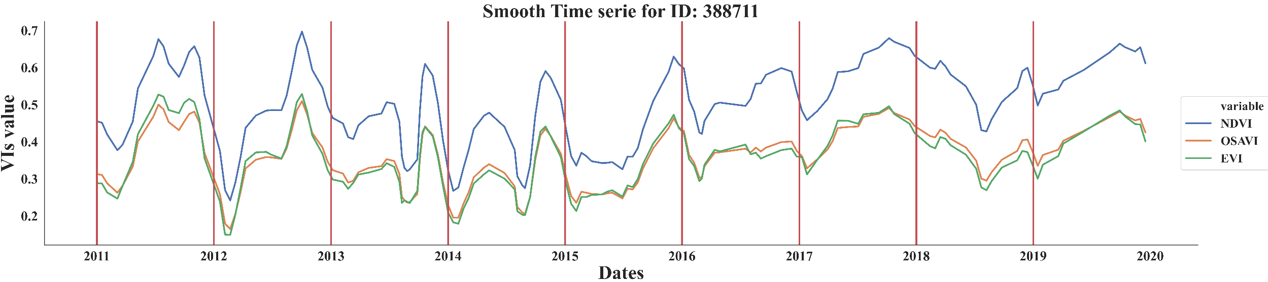
Temporary=0
Temporary=0
Temporary= no registra
A
Pasto
Gineo
NaN
Temporary=1
Temporary=0
Temporary=0
B
Yuca
Pasto
Cereza
Temporary=1
Temporary=no registra
Temporary=1
C
Cebolla
Habichuela
NaN

Slide 9
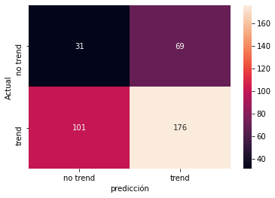
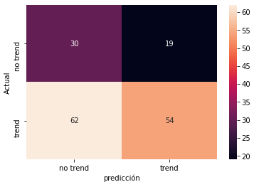
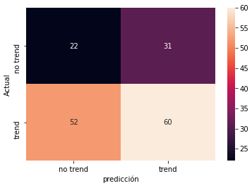
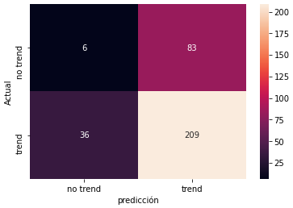
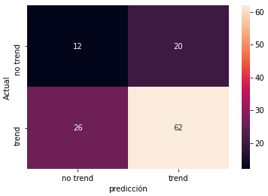
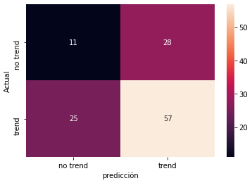
2011 - 2014
2014 - 2019
2011 - 2019
Mann Kendall
56%
A
42%
B
51%
C
CCDC
71%
D
61%
E
61%
F

